Slide 1






Tự nhiên & xã hội
Tìm hiểu cơ quan
bài tiết nước tiểu
Tìm hiểu cơ quan
bài tiết nước tiểu

Slide 2
KHÁM
PHÁ

Slide 3


1. Quan sát hình, chỉ và nói tên các bộ phận của cơ quan bài tiết

Slide 4

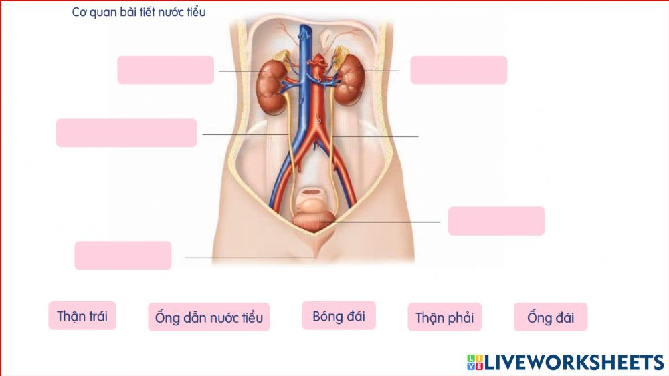
Thận phải
Thận trái
Ống dẫn nước tiểu
Bóng đái
Ống đái

Slide 5
Cơ quan bài tiết nước tiểu bao gồm thận, ống dẫn nước tiểu, bóng đái và ống đái.

Slide 6
Đọc đoạn hội thoại trong hình sau, nếu chức năng của thận và đường đi của nước tiểu

Slide 7
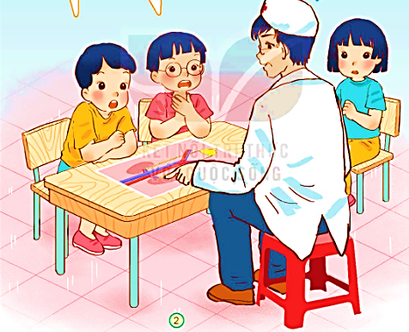
Nước tiểu từ thận theo ống dẫn nước tiểu xuống bóng đái và thải ra ngoài qua bóng đái.
Nước tiểu được thải ra ngoài thế nào ạ?
Thưa bác sĩ,bộ phận nào trong cơ thể lọc máu để tạo thành nước tiểu ạ?
Thận có chức năng lọc máu, loại bỏ các chất thải độc hại, tạo thành nước tiểu.

Slide 8
Sắp xếp thẻ chữ vào hình cho thích hợp

Slide 9

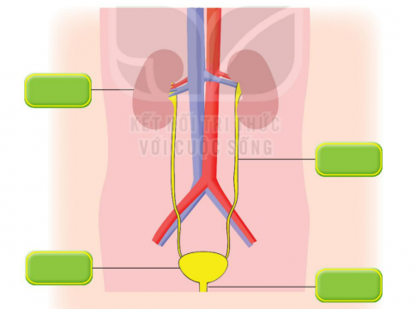
Chứa nước tiểu
Lọc máu tạo thành nước tiểu
Thải nước tiểu ra ngoài
Dẫn nước tiểu xuống bóng đái

Slide 10
Lọc máu tạo thành nước tiểu
Dẫn nước tiểu xuống bóng đái
Chứa nước tiểu
Thải nước tiểu ra ngoài

Slide 11
Điều gì sẽ xảy ra nếu:
1. Bóng đái quá đầy nước tiểu mà không được thải ra.

Slide 12
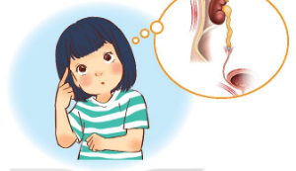

Nếu bóng đái quá đầy nước tiểu mà không được thải ra ngoài có thể gây vỡ hoặc lâu ngày gây ra bệnh đái dắt.

Slide 13
Điều gì sẽ xảy ra nếu:
2. Có vật cản nằm trong ống dẫn nước tiểu.

Slide 14
Nếu có vật cản trong ống dẫn tiểu sẽ khiến cho nước tiểu không ra ngoài được gây tức bóng đái.

Slide 15
KẾT LUẬN
Thận có chức năng lọc máu, tạo thành nước tiểu. Nước tiểu xuống bóng đái qua ống dẫn nước tiểu và thải ra ngoài qua ống đái.

Slide 16
Dặn dò
Xem lại nội dung bài, học thuộc ghi nhớ
Chuẩn bị bài tiếp theo

Slide 17

Chúc các em học tốt

